Slide 1
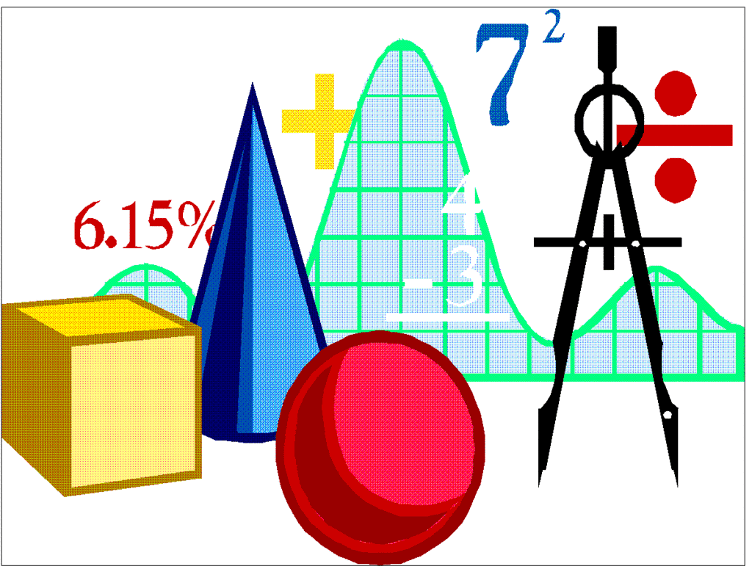
Построение графиков в табличном процессоре
Информатика
Электронные таблицы
9 класс

Slide 2
План
Цели урока
Постановка задачи урока
Выполнение задания в 2х группах
Обсуждение результата

Slide 3
Цели урока
Образовательная: научиться представлять функции (числовую информацию) в графическом виде, познакомиться с тем, как можно табличный процессор использовать на уроках математики - геометрии.
Развивающая: развить познавательный интерес, повысить мотивацию путем использования нестандартных задач, развить умение работать самостоятельно и в группе;
Воспитательная: развить логическое мышление, память, внимание, развить навыки самостоятельной работы на компьютере.

Slide 4
Постановка задачи урока
Ваша задача:
определить какие это прямые по отношению к окружности!
Вам выдается задание, где нужно вписать результаты ваших решений и построений.

Slide 5
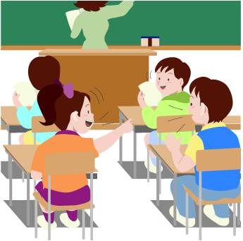
Работа в 2х группах.
Одна будет строить таблицы, и рассчитывать на калькуляторе или в Excel точки соприкосновения прямой и окружности.
Другая группа тоже строит таблицы и строит графическое изображение окружности и прямых.
Внутри группы вы можете общаться, советоваться, вставать с мест

Slide 6
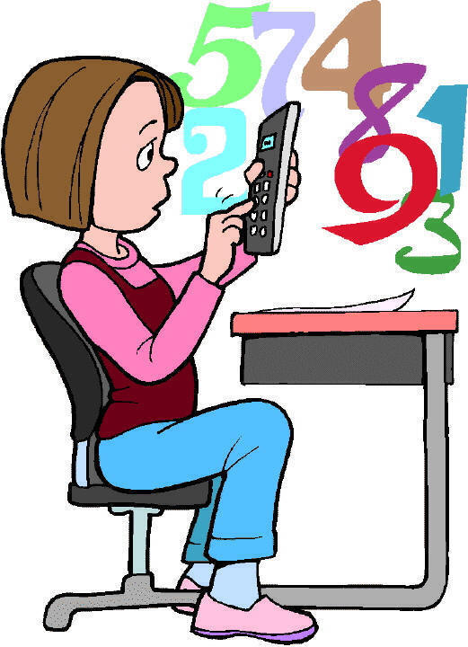
Выполнение задания в 2х группах
Создать таблицу с данными
Выделить те данные, по которым можно будет определить какая прямая
Использовать Калькулятор для расчётов или Excel
Проверить полученные результаты

Slide 7
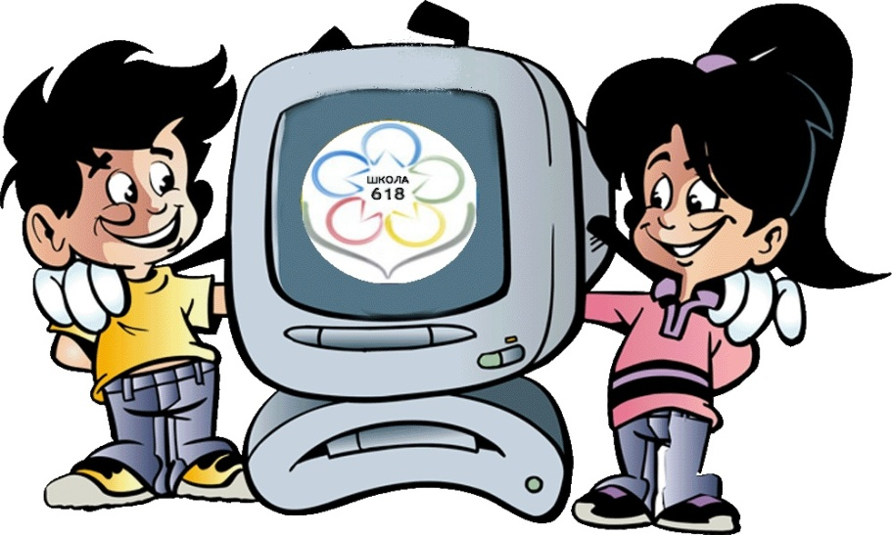
Выполнение задания в 2х группах
Создать таблицу с данными
Выделить те данные, по которым будет строиться точечная диаграмма
Использовать Мастер построения диаграмм
Редактировать полученную точечную
диаграмму, добавляя остальные графики

Slide 8
Обсуждение результата
Все ли правились с заданием?
Что было сложно?
Научились ли строить графики?
Помогает ли это в решении задач геометрии?
Кто чему научился?
Сравнение разных способов решения – какой более эффективный?

Slide 9
ВЫВОД
существуют разные способы решения построения функций, можно пользоваться тем, который у тебя лучше получается, а можно изучать и осваивать новые способы и сокращать время решения, если это необходимо.

Slide 10
Спасибо за урок! Учитесь танцевать!

